Slide 1
일반대학원
사용자 매뉴얼(학생)

Slide 2
목 차
시스템 로그인
메뉴 및 기능
종합시험
지도교수 신청 및 변경
휴·복학 신청
학위청구 논문 심사신청
수업연한 단축신청
석 · 박사통합과정 중도포기신청

Slide 3
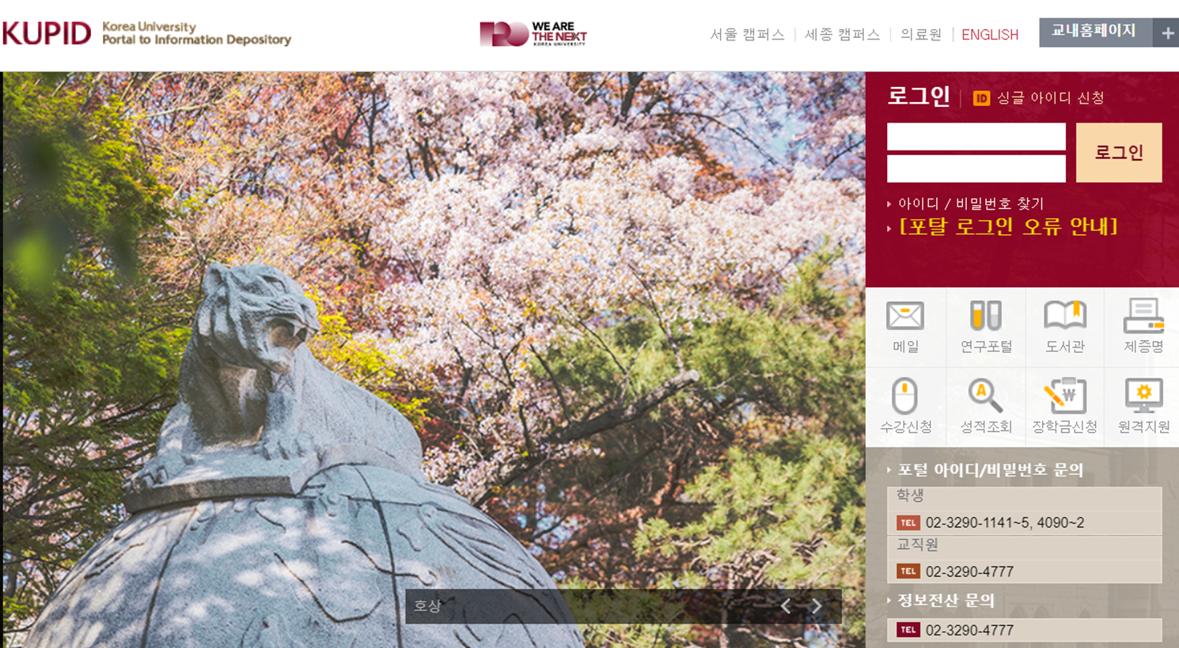
1. 시스템 로그인 : http://portal.korea.ac.kr
3
1
2
ID 입력 : 포털 ID를 기입한다.
비밀번호 입력 : 포털 비밀번호를 기입한다.
로그인 : ID와 패스워드 기입 후 로그인한다.

Slide 4
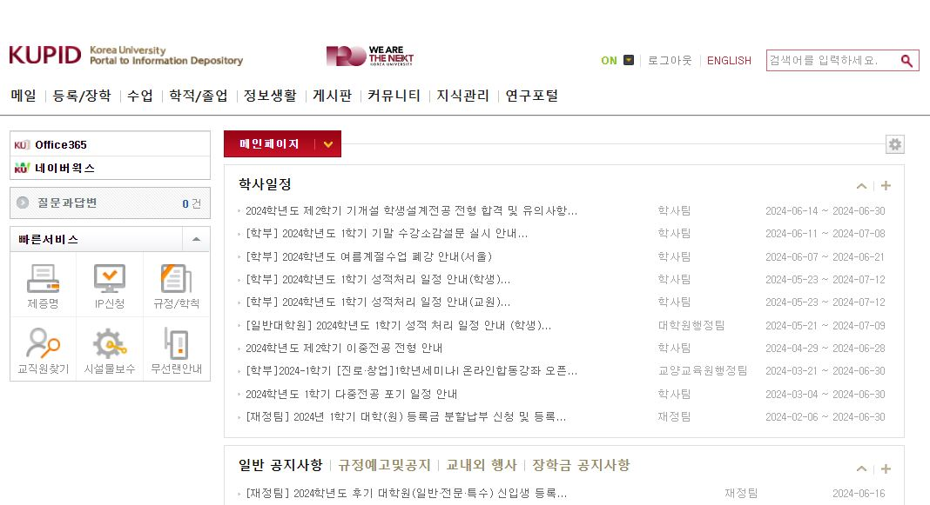
2. 메뉴 및 기능
1
메뉴 : 사용자 메뉴목록 구성을 확인하고, 원하는 메뉴를 클릭하면 해당 화면에 접속할 수 있다.

Slide 5
종합시험

Slide 6
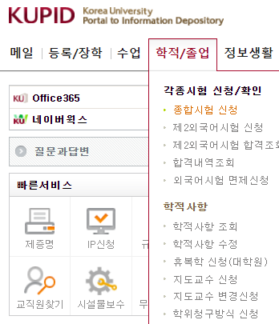
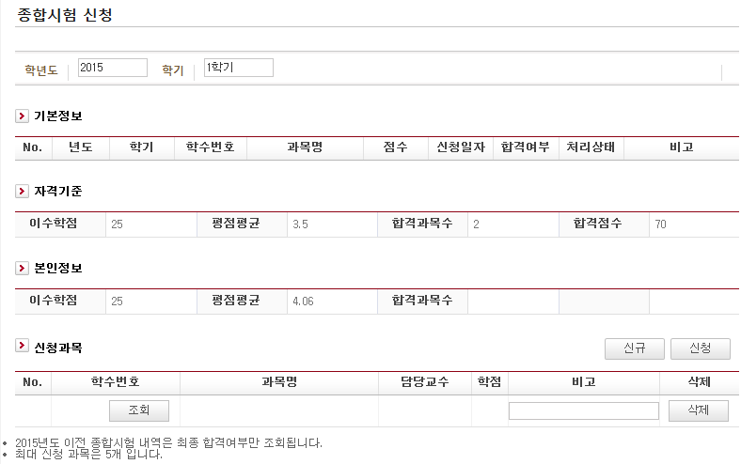
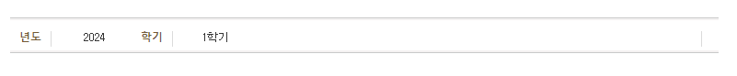
4.3 종합시험 신청
1
4
2
3
- 종합시험을 신청하는 화면이다.
신규 : 버튼 클릭 시 하나의 Row가 생성되며 조회 버튼 클릭하여 신청할 교과목을 선택한다.
조회 : 신청기간 직전 1년 개설 과목을 조회한다.
삭제 : 신규로 생성된 Row를 삭제할 수 있으며 신청 후에도 삭제할 수 있다.
신청 : 자격기준과 본인정보를 체크하고 충족할 경우 신청할 수 있으며 최고 1과목, 최대 신청 과목은 5개이다.

Slide 7
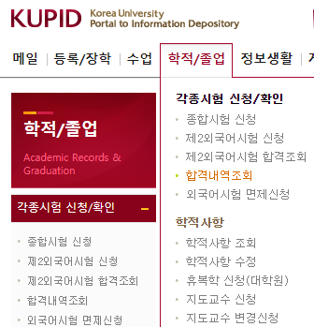
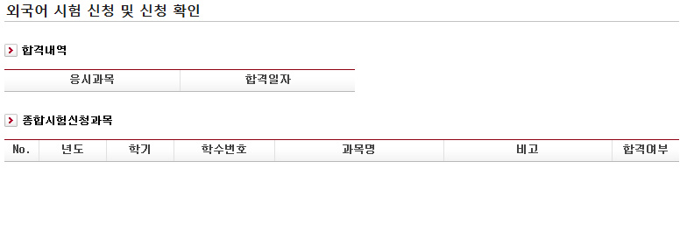
4.4 종합시험 신청목록 및 합격내역 조회
- 각종 시험 신청 합격 일자 및 종합시험 결과 보여주는 화면이다.

Slide 8
지도교수 변경 신청

Slide 9
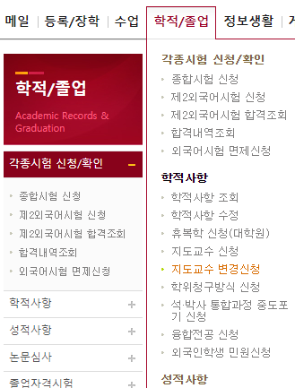
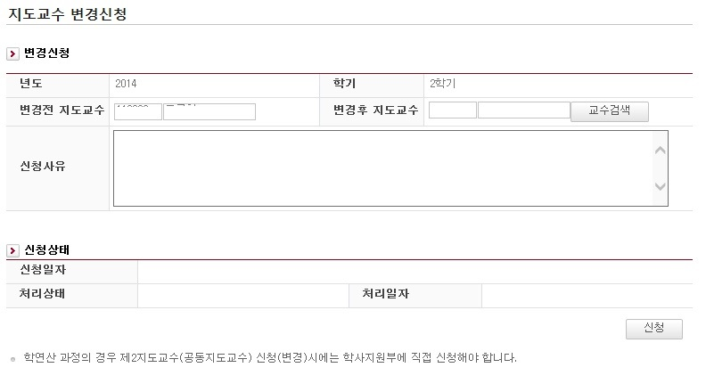
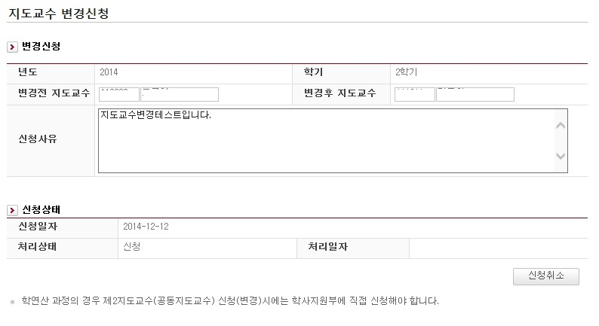
1.1 지도교수 변경 신청
1
2
3
5
4
변경할 지도교수를 팝업창을 이용하여 검색 후 선택한다.
신청사유를 입력한다.
[신청] 버튼을 클릭한다.
신청 후 신청을 취소할 수 있다(단, 지도교수가 승인 시 취소가 불가하다.)
메뉴 위치

Slide 10
휴·복학 신청

Slide 11
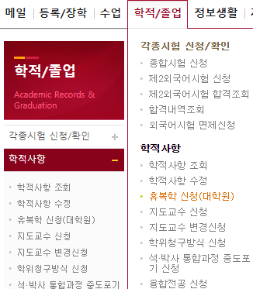
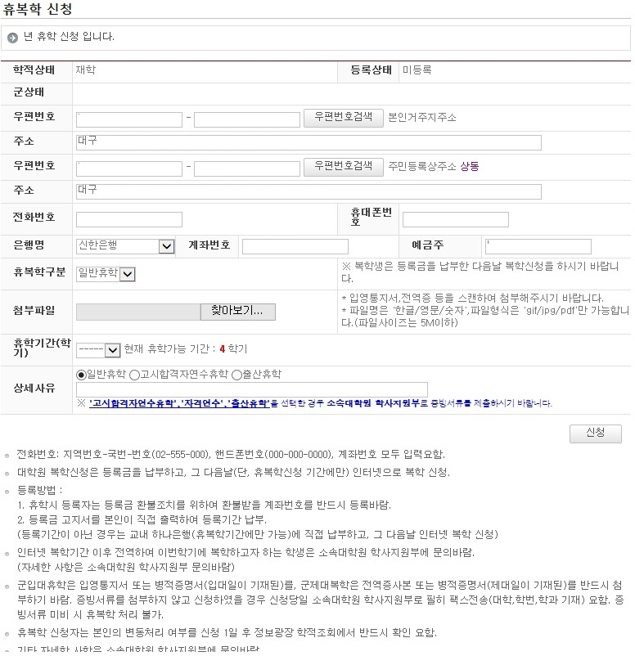
5.1 휴·복학신청
1
2
3
4
5
7
6
7
- 휴 ·복학 신청을 할 수가 있다.
신청에 필요한 기본 정보를 입력할 수 있다.
자신의 학적에 등록되어 있는 주소가 자동 입력된다
‘상동‘ 클릭 시 학적의 주소가 복사되어 화면에 입력된다.
자신의 학적 사항에 있는 은행정보가 조회되며 휴 · 복학 시 필요에 따라 등록금이 반환 될 은행정보를 입력한다
(단, 일반대학원생만 보여지게 된다.)
휴학기간 및 휴학사유를 입력한다.
신청한다.
메뉴 위치

Slide 12
학위청구 논문 심사신청

Slide 13
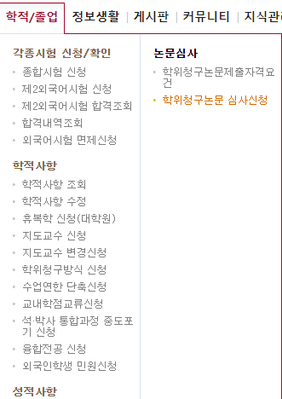
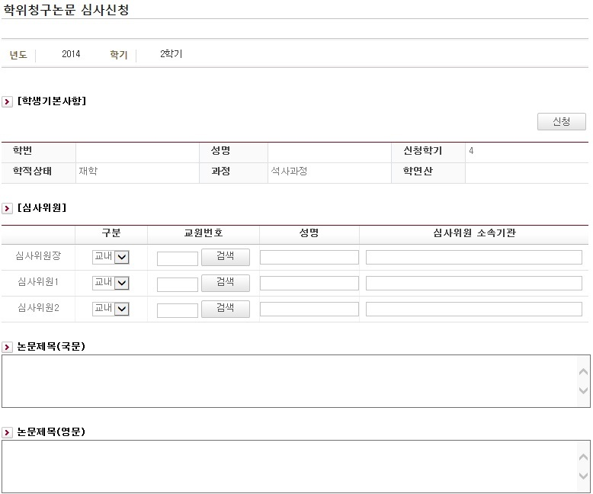
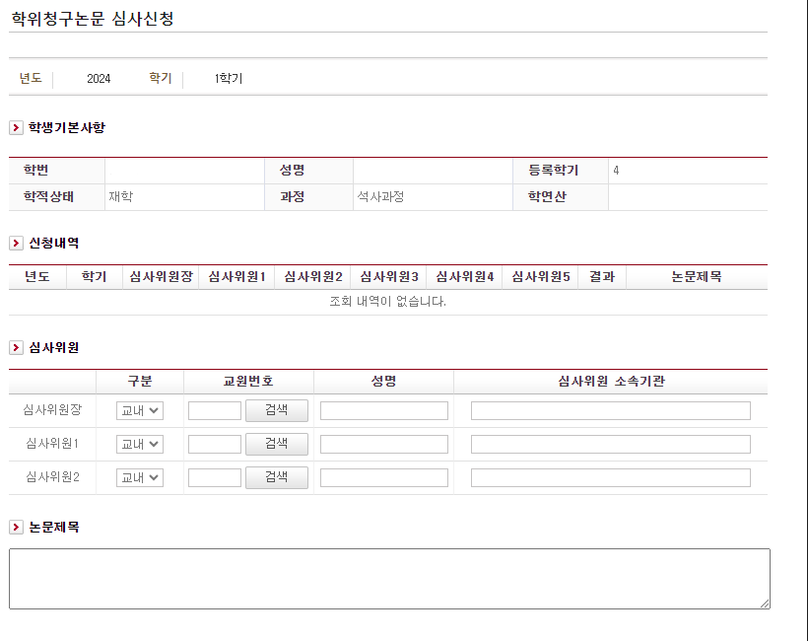
5.1 학위청구 논문 심사신청
2
1
- 학위청구논문심사 신청을 할 수가 있다.
신청 : 심사위원들을 팝업으로 선택 한 후 신청할 수 있다.
신청취소 : 처리상태가 “신청＂인 건에 대해서 신청취소를 할 수 있다.

Slide 14
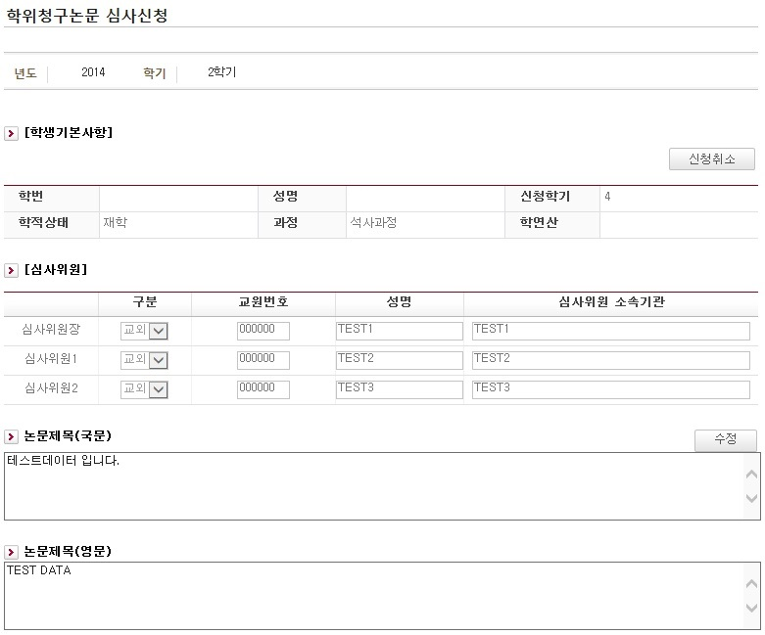
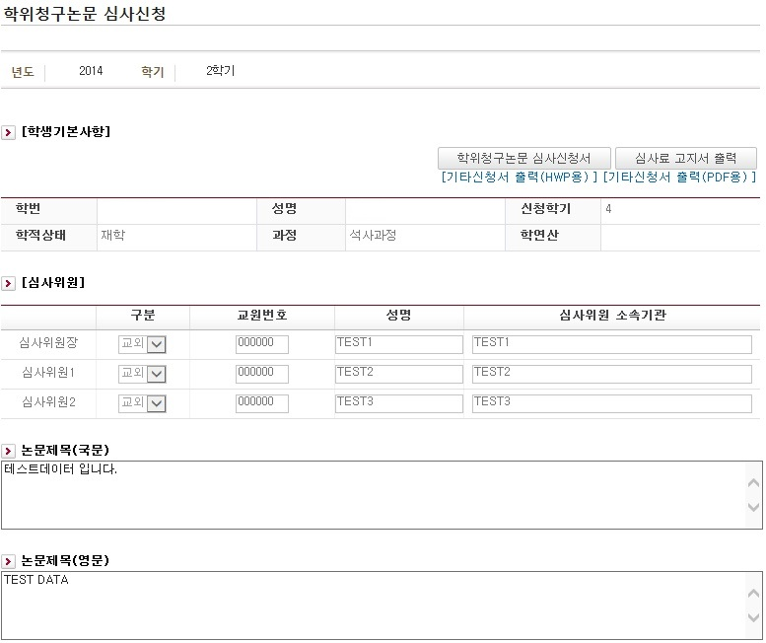
5.1 학위청구 논문 심사신청
3
5
6
7
4
- 학위청구논문심사 신청을 할 수가 있다.
신청취소 : 신청 후 신청 취소가 가능하다.(단, 관리자가 확정처리를 하면 취소가 불가하다.)
수정 : 신청기간 내에서 논문 제목에 한하여 수정이 가능하다.
청구논문심사 신청서 출력이 가능하다.
심사료 고지서(영수증)를 출력 할 수 있다.
신청에 필요한 기타출력물(DPF,HWP)를 출력 할 수 있다.

Slide 15
수업년한단축신청

Slide 16
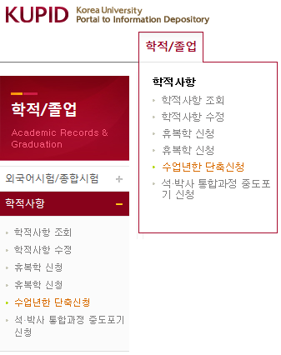
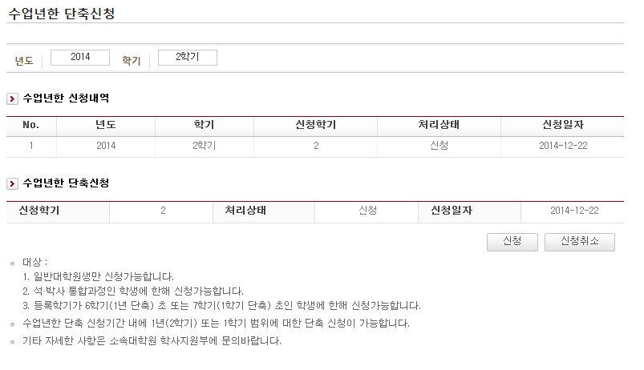
9.1 수업년한단축 신청
2
3
4
1
- 일반대학원생이 신청기간 내에 학년도, 학기에 해당하는 수업년한 단축 신청을 신청 또는 취소 한다.
- 현재 신청기간이 아닌 경우, 조회만 할 수 있다.
- 현재 신청기간이면서 처리상태가 “확정”, “처리중”, “취소”인 경우, 신청/신청취소 할 수 없다.
대상자 및 유의사항에 대한 안내문을 볼 수 있다.
신청 시, 신청할 신청학기가 자동입력된다. (학생의 등록학기가 6이면 신청학기는 “2”로 등록학기가 7이면 “1”로 입력된다. )
신청 : 신청버튼을 클릭한다. 단, 신청내역이 없거나 처리상태가 “취소”인 건에 대해 신청할 수 있다
신청취소 : 처리상태가 “신청＂인 건에 대해서 신청취소를 할 수 있다.

Slide 17
석박사통합과정 중도포기신청

Slide 18
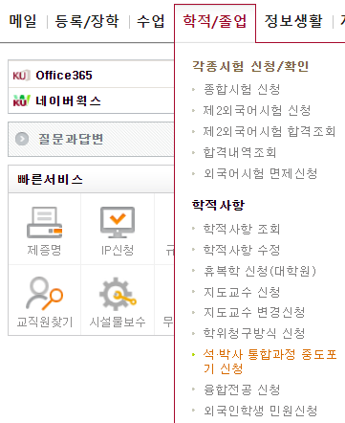
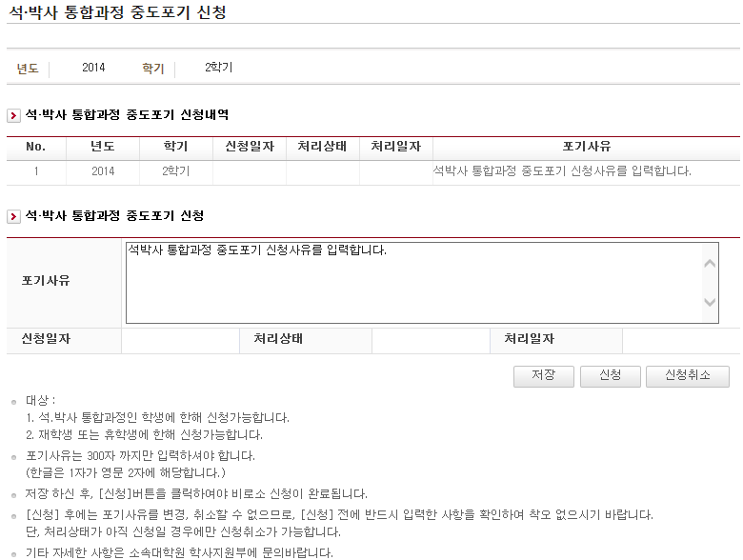
9.1 석.박사 통합과정 중도포기 신청
2
4
5
3
1
- 학년도, 학기에 해당하는 석.박사 통합과정 중도포기 신청을 신청 또는 취소할 수 있다.
- 중도포기신청이 반려됐을 경우 다음학기에 재신청을 할 수 있다.
- 현재 처리상태가 “확정” , “승인”, “취소”인 경우, 신청/신청취소 할 수 없다.
대상자 및 유의사항에 대한 안내문을 볼 수 있다.
저장 시, 포기사유를 입력한다. (단, 300자까지 입력 가능하다.)
저장 : 포기사유를 입력/변경 할 수 있다.
신청 : 신청버튼을 클릭한다. 신청버튼을 클릭하여야 비로소 신청이 완료된다.
신청취소 : 저장한 건에 대해 신청취소를 할 수 있다. 또한, 처리상태가 “신청＂인 건에 대해서 신청취소를 할 수 있다.
사전조건)
석.박사 통합과정 중도포기신청기간에만 신청/신청취소가 가능하다.

